Slide 1

硬件综合训练-人工智能

Slide 2

1 课程目标
目 录
TABLE OF CONTENTS
2 深度学习图像识别
3 Atlas硬件开发版
2 Huawei Confidential

Slide 3
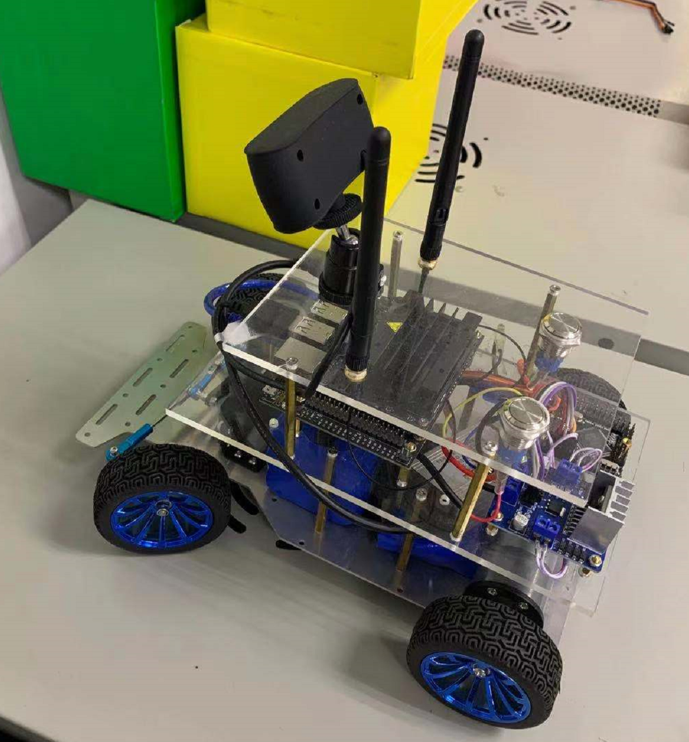
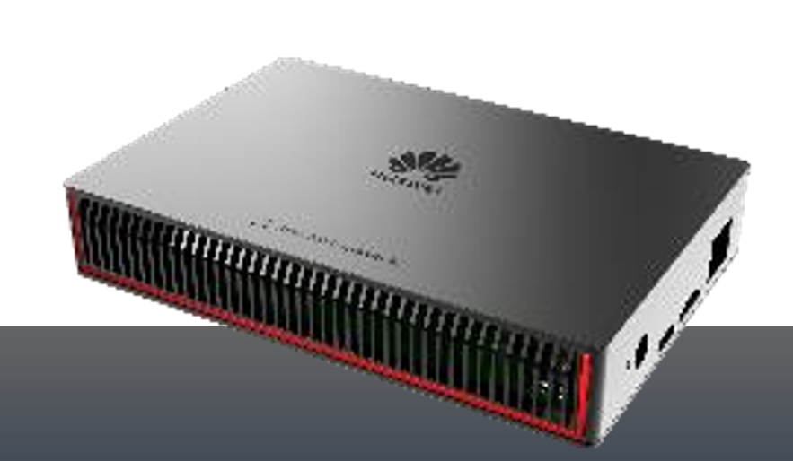

课程目标-Atlas200DK
使用Atlas 200DK，作为模型推理的硬件平台使用，完成硬件综合训练的课程教学工作。
可以设计以下赛道任务：
小车跑道行驶
道路红绿灯控制
手势控制
特殊路障举旗识别判断
Notes:
两个核心任务：图像识别+四轮控制

Slide 4
1 课程目标
目 录
TABLE OF CONTENTS
2 深度学习图像识别
3 Atlas硬件开发版
2 Huawei Confidential

Slide 5
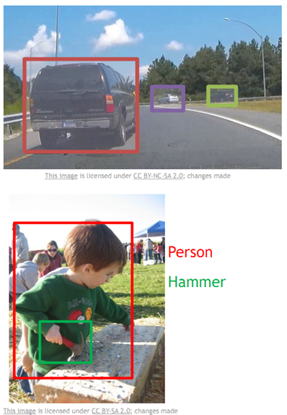
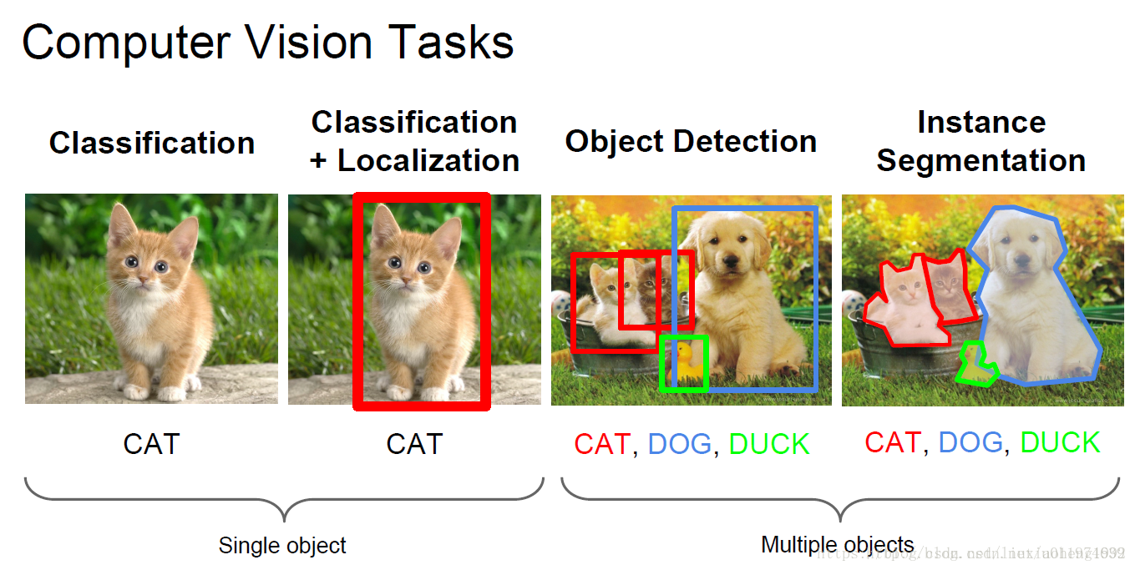
什么是目标检测
目标检测确定目标的分类和位置
视觉任务
图片分类
目标检测
语义分割
实例分割

Slide 6
基于深度学习的目标检测
基于深度学习的检测方法分为one-stage检测算法和two-stage检测算法两种：
RCNN
two-stage
精度高
速度慢
基于候选区域的
目标检测
SPPNET
fast-RCNN
基于深度学习的目标检测
faster-RCNN
基于回归方法的
目标检测
SSD
one-stage
精度低
速度快
YOLO

Slide 7
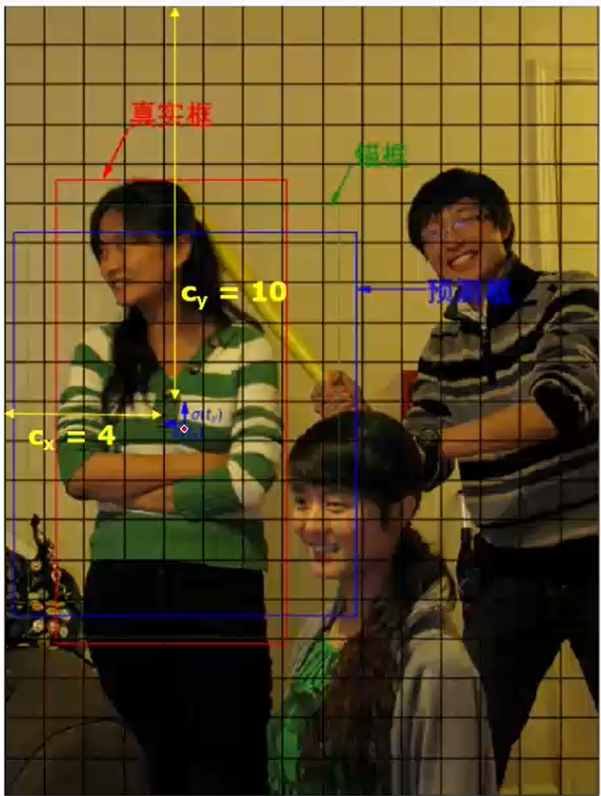
YOLO算法
2015年提出YOLO（You Only Look Once，YOLO）算法，通常也被称为YOLO V1；2016年，对算法进行改进，又提出YOLO V2版本；2018年发展出YOLO V3版本。
YOLO基本思想： 将一张图片划分为S×S个网格，每个网格负责预测B个bounding boxes（就是框型），每个bounding box 包含五个参数为：x，y，w，h和C（置信度）

Slide 8
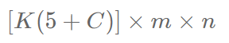
YOLO算法
YOLO-V3中对每个预测框计算逻辑如下：
预测框是否包含物体。
预测物体位置和形状。物体位置和形状tx,ty,tw,th可以用网络输出4个实数来表示tx,ty,tw,th
​
预测物体类别。
C为类别数
对于一个预测框，网络需要输出(5+C)个实数来表征它是否包含物体、位置和形状尺寸以及属于每个类别的概率。
由于我们在每个小方块区域都生成了K个预测框，则所有预测框一共需要网络输出的预测值数目是：

Slide 9
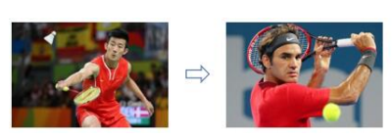
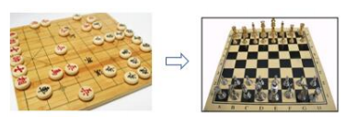
迁移学习
现实的工程中，很少有人从零开始训练一个完整的神经网络。
为什么？
因为一般我们的数据集都不是很大，所以训练出的模型泛化能力往往不强且训练非常耗时。
那怎么做？
事实上，常用的方法是找到一个很大的共有数据集（比如ImageNet，包含了120万张图片和1000个类别），在这个数据集上先训练好一个神经网络模型A（这个A一般别人已经训练好了），然后将这个A作为一个起始点，经过微调，再训练我们自己的数据集。
这就是迁移学习的一种方法：Finetune

Slide 10
环境准备
训练环境： Anaconda、Labelimg 、tensorflow-gpu、Pycharm
推理环境： Atalas 200DK+Ubuntu18
Notes:
说明一下：需要申请训练资源的问题

Slide 11
训练步骤
1.下载代码：https://github.com/wizyoung/YOLOv3_TensorFlow.git，可以详细阅读README.md文件相关内容
2.准备训练数据
3.查阅args.py文件，调整参数完成迁移训练

Slide 12
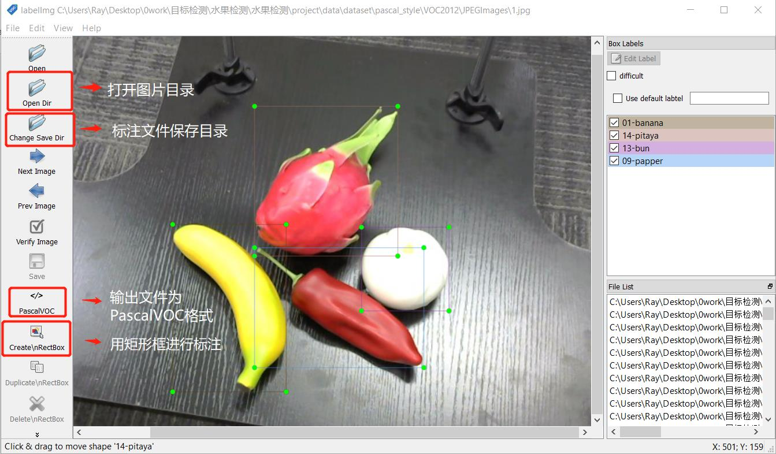
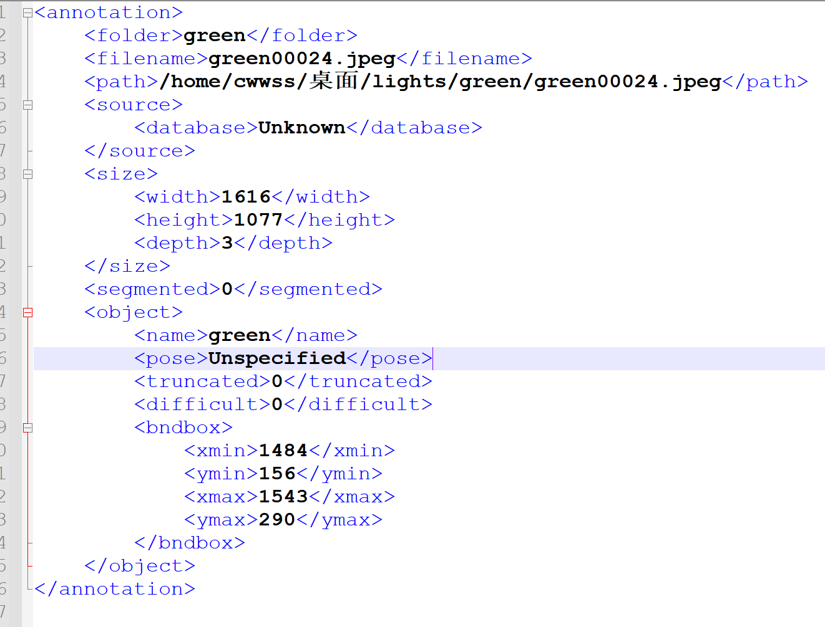
准备训练数据
1. 下载labelImg：
https://github.com/tzutalin/labelImg
2.Windows下安装环境
3. 使用labelimg生成VOC数据集
Notes:
数据要有树莓派摄像头拍摄的图片

Slide 13
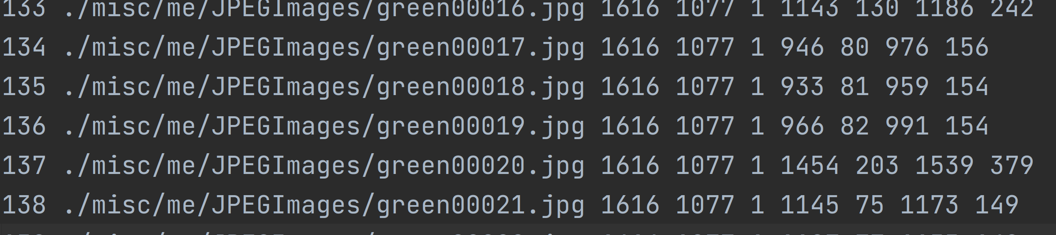
准备训练数据
参考样例代码：YOLOv3_TensorFlow\misc\me\parse_voc_xml_me.py 将VOC数据集转成模型训练需要的数据集

Slide 14
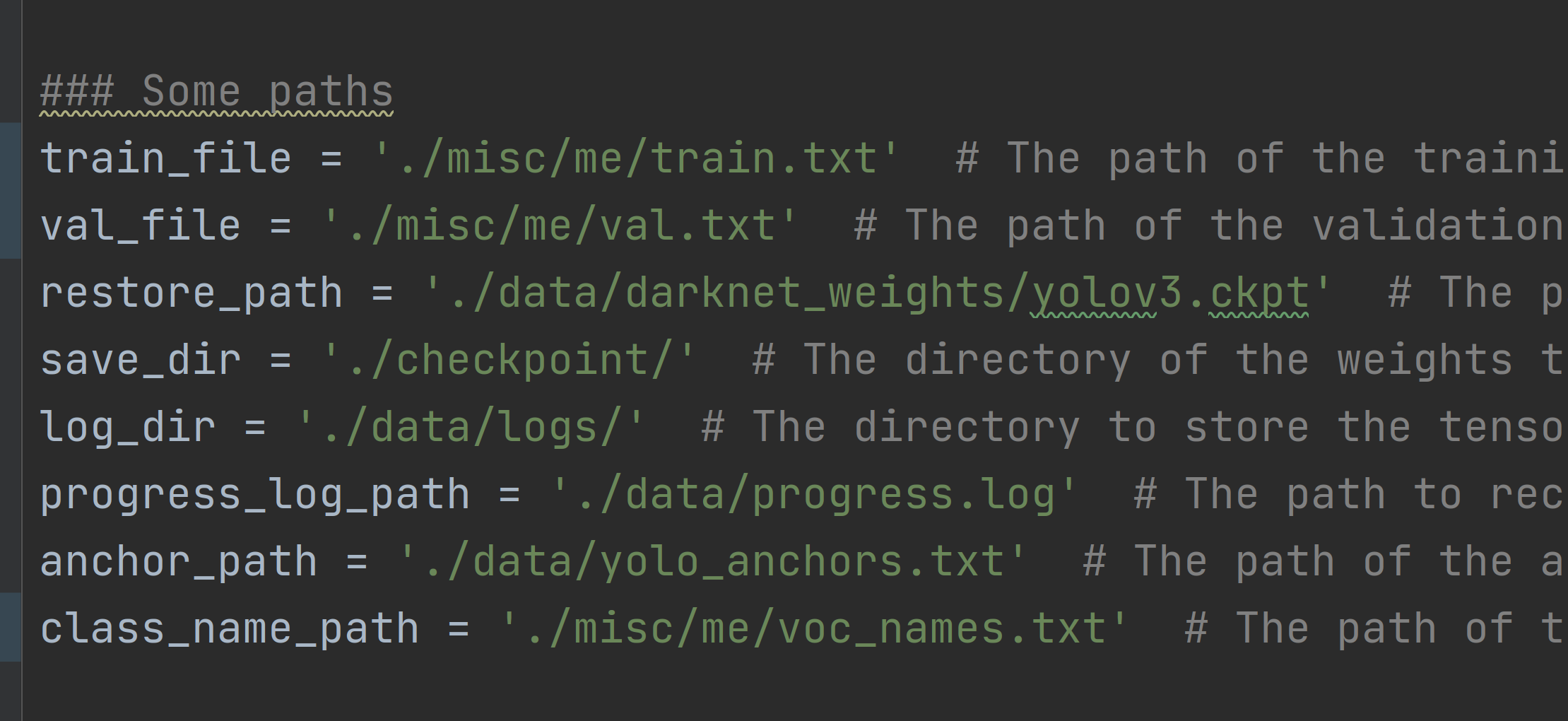
生成必要文件，调整训练参数
1.生成voc_names.txt文件，修改类别数
2. 运行python convert_weight.py 转换出tensorflow预训练模型文件
3. 调整预训练参数args.py文件

Slide 15
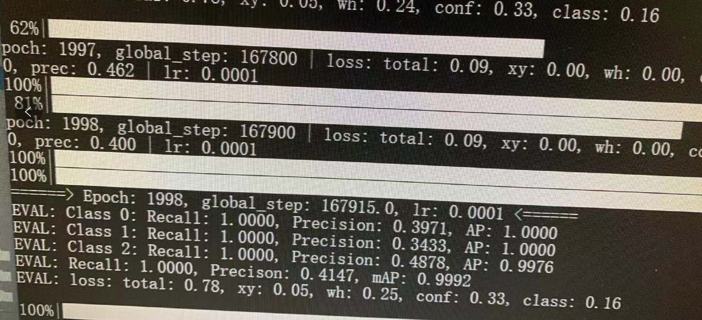
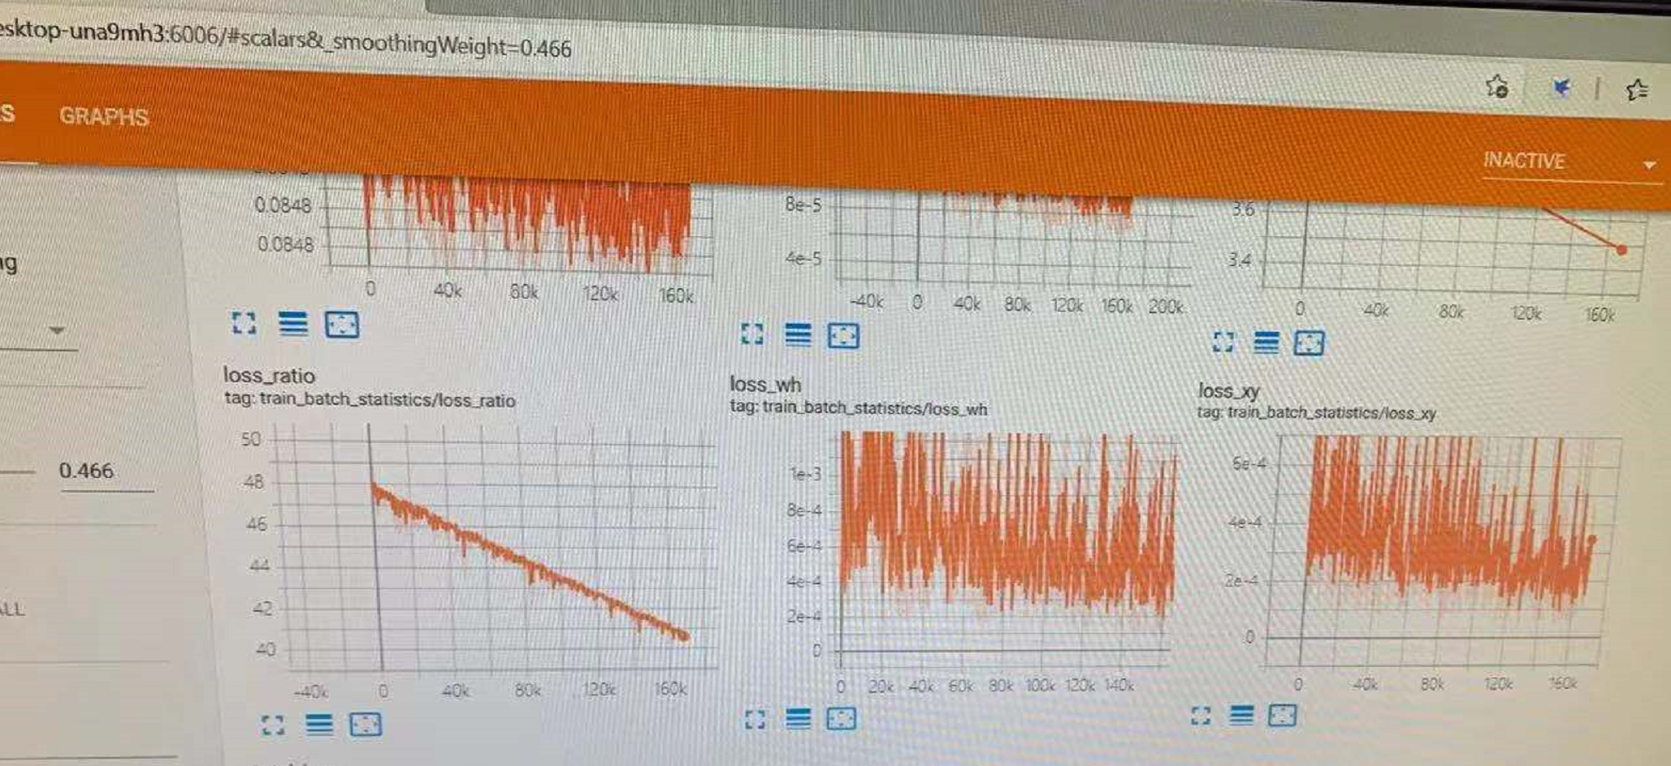
迁移训练模型
python train.py 开始训练
可以使用tensorboard –logdir ./data/logs/ 来可视化查看训练日志情况

Slide 16
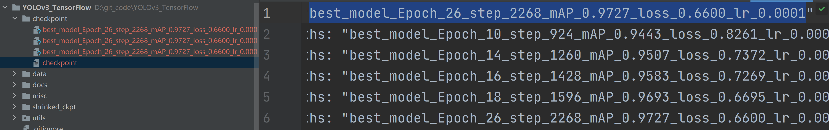
模型产物

Slide 17
1 课程目标
目 录
TABLE OF CONTENTS
2 深度学习图像识别
3 Atlas硬件开发版
2 Huawei Confidential

Slide 18

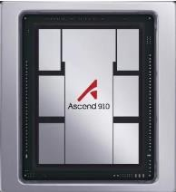

昇腾AI处理器
Ascend-Mini
架构: 达芬奇
半精度 (FP16): 11 Tera-FLOPS
整数精度 (INT8) : 22 Tera-OPS
⚫ 16 通道 全高清 视频解码器 – H.264/265;
1 通道 全高清 视频编码器 – H.264/265;
最大功耗: 8W
12nm FFC
当前已发布的有两款处理器：
Ascend 310 —— 面向推理场景
Ascend 910 —— 面向训练场景
本节内容将基于Ascend 310/910两款处理器深入介绍：
昇腾处理器的核心算力部件：达芬奇架构的AI Core
Ascend 310、Ascend910的硬件架构
软件逻辑架构（适用Ascend 310和910）
Ascend-Max
架构: 达芬奇
半精度 (FP16): 320 Tera-FLOPS
整数精度 (INT8) : 640 Tera-OPS
⚫ 128 通道 全高清 视频解码器 – H.264/265;
最大功耗: 310W
7nm

Slide 19

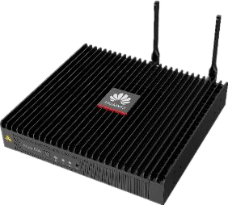
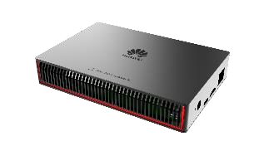
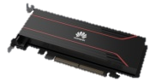





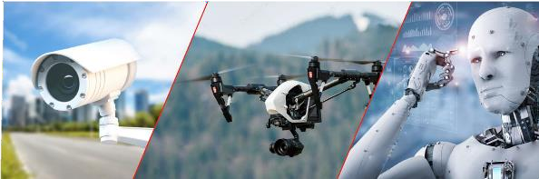
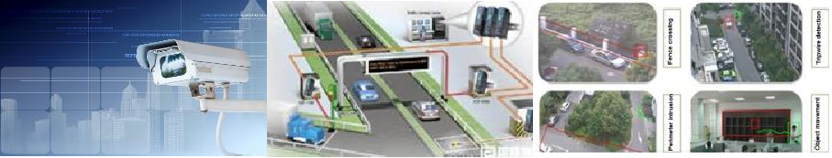
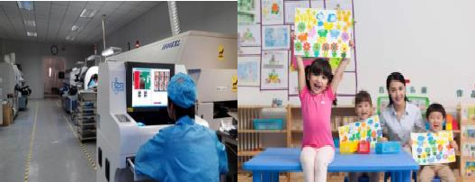

基于昇腾AI处理器的产品形态
昇腾310
X 1 X 1
X 4
X 1
AI基础设施
Atlas 200(加速模块) Atlas 200DK(开发者套件) Atlas 300(PCIE加速卡) Atlas 500(智能小站)
⚫ 16TOPS INT8 @ 9.5W
⚫ 16路高清视频实时分析
⚫ 4GB/8GB内存 | PCIe 3.0 x 4接口
⚫ 工作温度：-25℃～+80℃
⚫ 尺寸：52 x 38 x 10.2 mm
⚫ 16TOPS INT8 @ 24W
⚫ 1*USB type-C | 2* CCM接口 | 1*GE网口 | 1* SD卡插槽
⚫ 8GB内存
⚫ 工作温度：0℃～45℃
⚫ 尺寸：125 × 80 × 24 mm
⚫ 64TOPS INT8 @ 67W
⚫ 64路高清视频实时分析
⚫ 32GB内存 | 204.8GB/s内存带宽
⚫ PCIe 3.0 x16，半高半长卡
⚫ 16 TOPS INT8 @ 25-40W
⚫ 支持WiFi & LTE
⚫ 16路高清视频实时分析
⚫ 无风扇设计 | –40°C 至 +70°C |
TEC散热技术
视频分析 | O C R | 语音识别 |
精准营销 | 医疗影像分析
平安城市
(人脸识别/车牌识别)
智慧交通 智慧安监
(信号灯优化/智能导流) (越界检测/合规检测/看守所）
应用场景
智能制造
(智能质检/柔性制造)
智能看护
(幼儿园/老人院)
无人零售
(无人货柜/智慧门店)

Slide 20
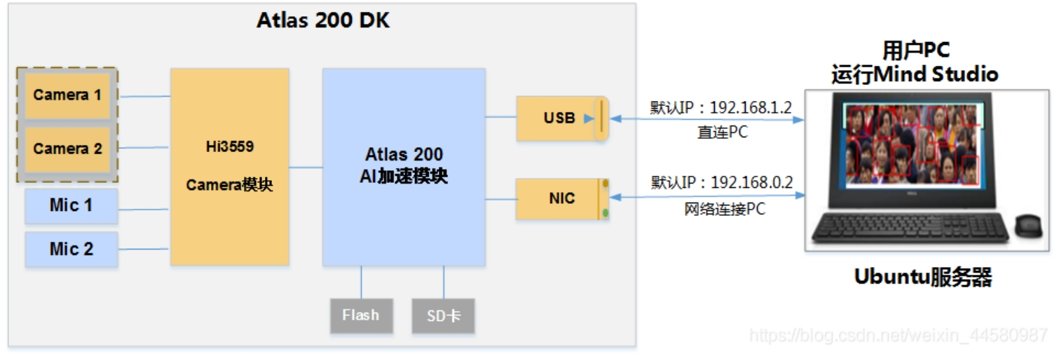
Atalas200DK开发板使用
开发环境VM虚拟机默认用户名密码及IP：ascend 123 192.168.1.223
推理运行环境默认用户名密码及IP：HwHiAiUser Mind@123 192.168.1.2
Notes:
Vm虚拟机 sd卡已经烧录 基本使用参考word文档

Slide 21
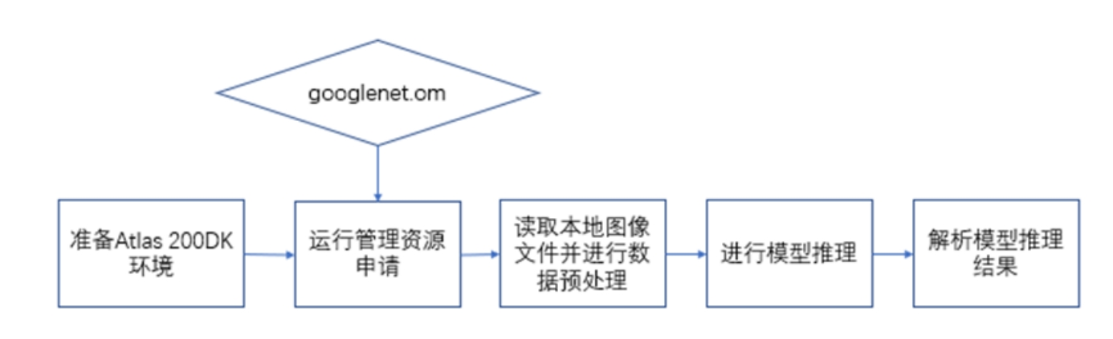
Atalas200DK推理代码流程
运行管理资源申请
模型推理和解析模型推理结果
加载模型文件并构建输出内存
释放资源
加载模型文件并构建输出内存
Notes:
运行管理资源申请
用于初始化系统内部资源，固定的调用流程。
加载模型文件并构建输出内存
从文件加载离线模型数据，需要由用户自行管理模型运行的内存，根据内存中加载的模型获取模型的基本信息包含模型输入、输出数据的数据buffer大小；由模型的基本信息构建模型输出内存，为接下来的模型推理做好准备。
获取本地图像并进行预处理
可以使用opencv对图像进行预处理，也可以使用DVPP功能对图像数据进行处理。
模型推理和解析模型推理结果
根据构建好的模型输入数据进行模型推理，根据模型的输出，解析图片分类的结果，获取当前图像中识别出的物体类别以及对应的置信度，将分类结果标注在图片上进行展示。

Slide 22
模型转换步骤
1.使用remove_optimizers_params_in_ckpt.py 代码去掉模型中的优化器参数。
2.使用frozen.py代码将ckpt模型转换为pb模型
3.在ubuntu开发环境虚拟机中执行如下命令完成模型转换：
atc --model=./yolov3_coco80_416_chenqian.pb --framework=3 --output=./yolov3 --input_shape="Placeholder:1,416,416,3" --soc_version=Ascend310
执行成功，输出如下提示
ATC run success, welcome to the next use.
执行ls命令，确认是否生成对应om文件

Slide 23
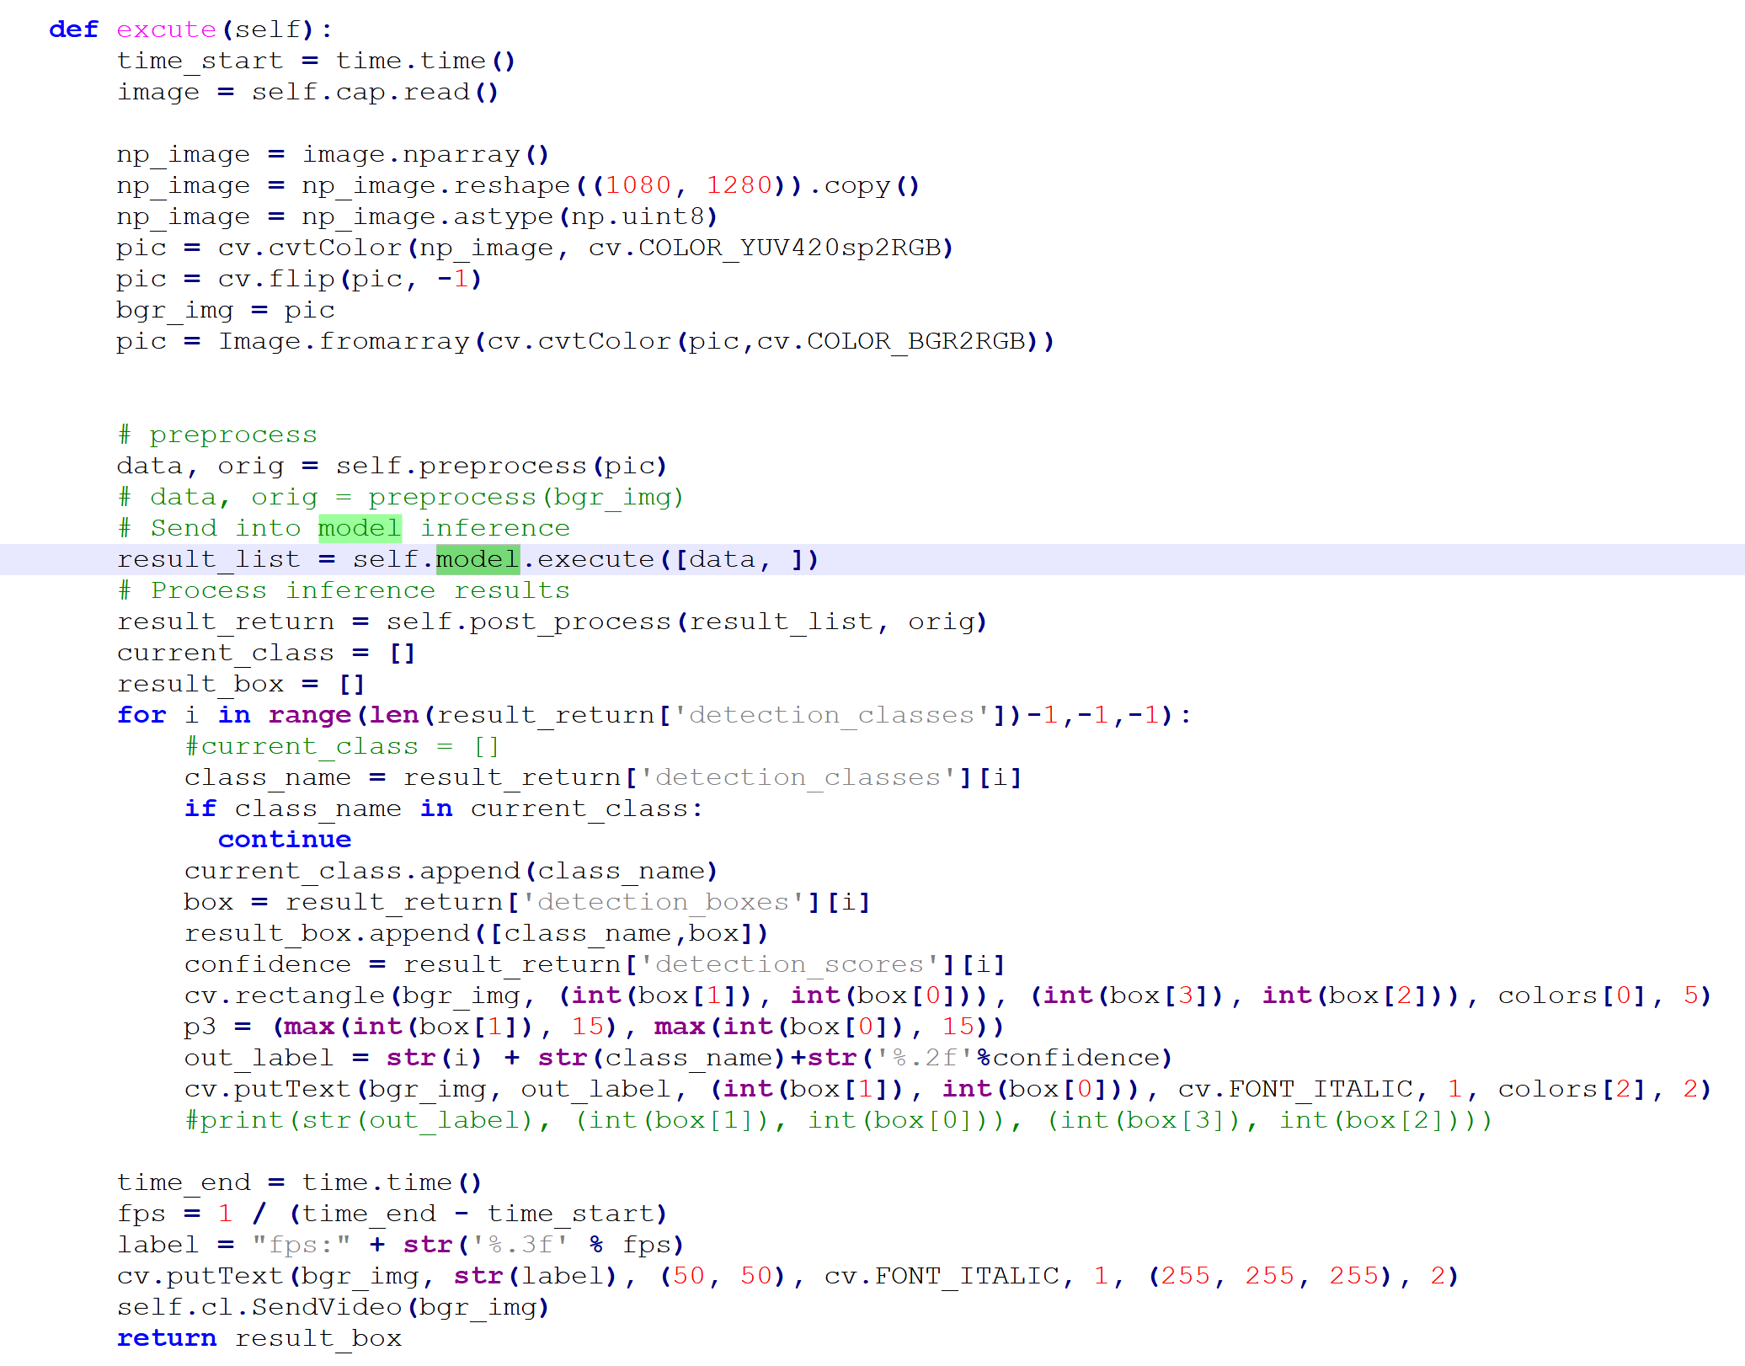
模型推理核心代码讲解

Slide 24
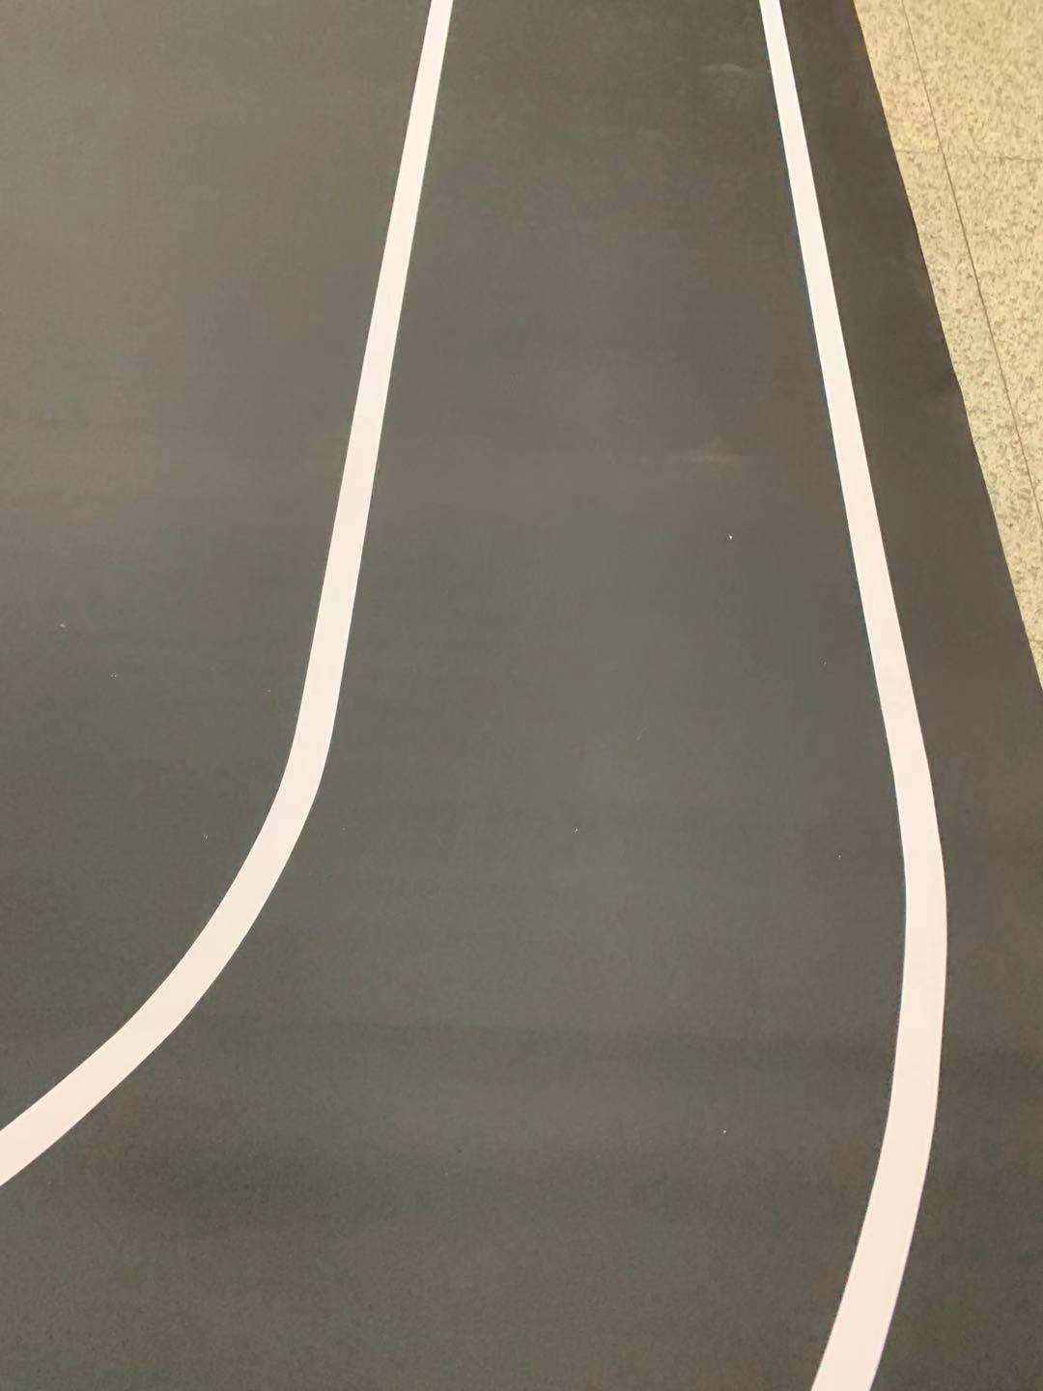
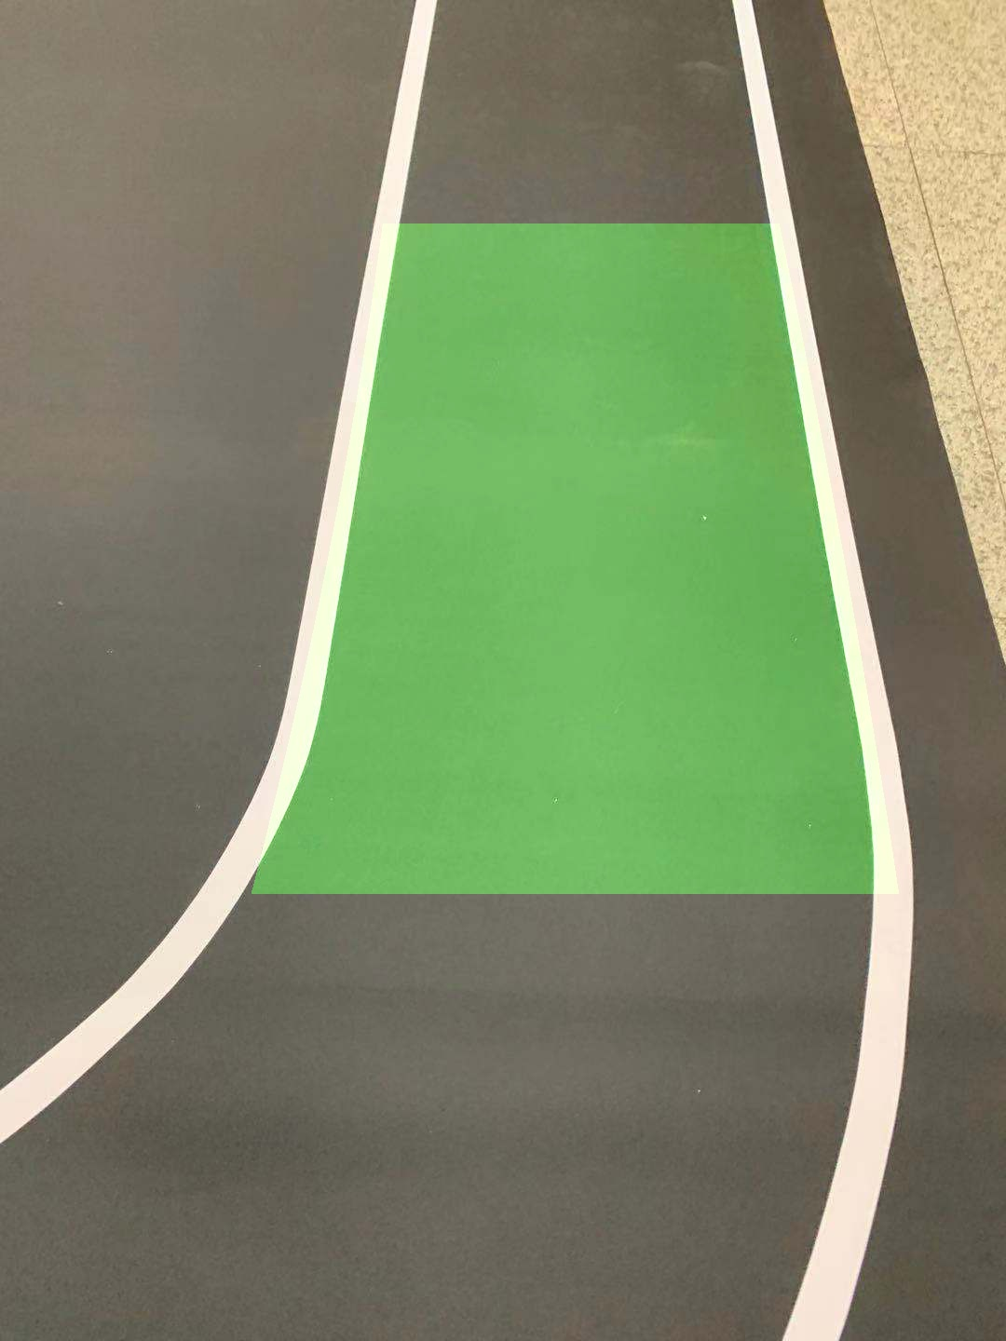
颜色识别巡线
参考 lane_detection_nonetwork.py代码，完成跑道巡线识别任务

Slide 25
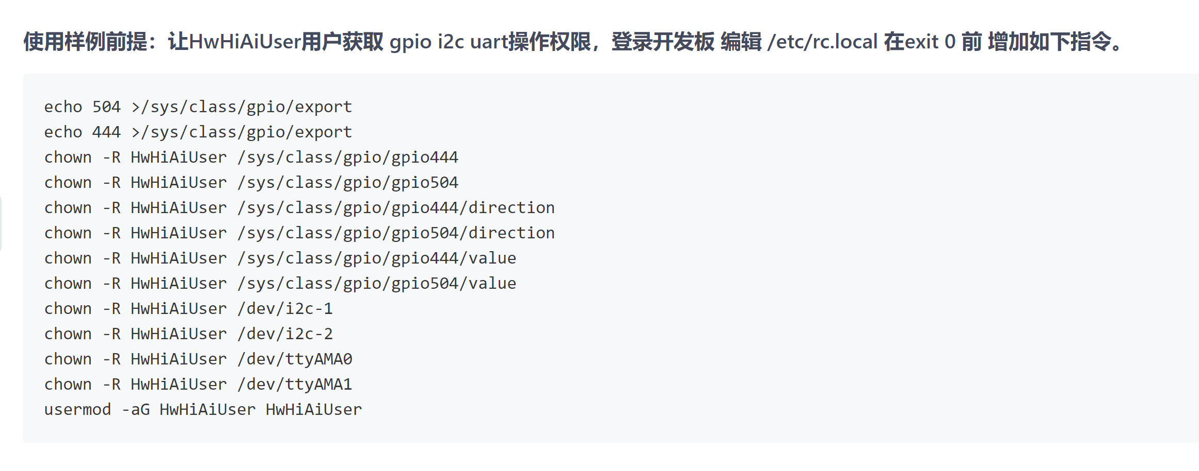
串口通讯
1.安装相关依赖库python-periphery 将源码拷贝到开发版中
git clone https://github.com/vsergeev/python-periphery.git
cd python-periphery
python setup.py install
2.按照下面文档中说明配置（ https://gitee.com/ascend/samples/tree/master/python/level1_single_api/5_200dk_peripheral/uart ）
3.参考样例代码 python3 uart.py

Slide 26
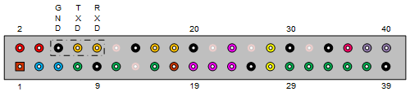
串口通讯
UART1是16和18脚，可以用于扩展及与其他模块通信。

Slide 27
安装环境
1.Laberimg安装
conda install pyqt=5
pyrcc5 -o libs/resources.py resources.qrc
pip install lxml
python labelImg.py
2.Tensorflow版本
pip install tensorflow-gpu==1.13.1
conda install cudatoolkit =10.0
conda install cudnn =7.6.5

